Slide 1


CON REPRODUCCIÓN
MANUAL Y MÚSICA

Slide 2
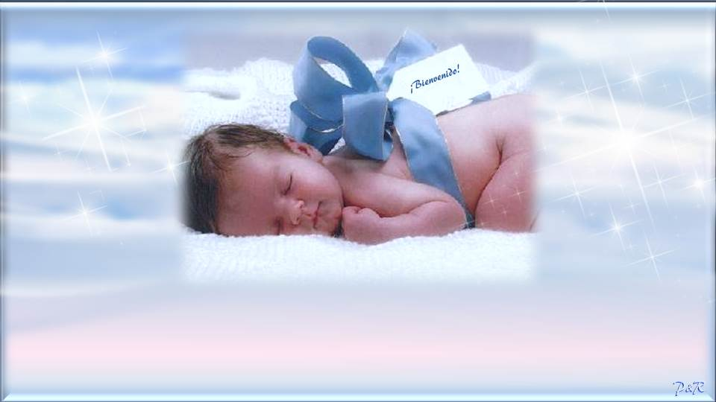
¡Bienvenido a la Tierra!
Usted está pronto a nacer.

Slide 3

Me presento, soy "EL SISTEMA". No soy el dueño del mundo, pero me he tomado el atrevimiento de manejarlo a mi antojo, simplemente porque usted me ha regalado su poder, o me lo regalará.

Slide 4

Si usted no se hace cargo de sí mismo, yo me haré cargo de usted, pero a mi manera.
Si usted no se recuerda, yo le daré una identidad.

Slide 5

Permítame mostrarle algunas reglas antes de que nazca, para que se vaya entusiasmando (es que me encanta contar todo, no me resisto). Luego, al finalizar de leer esto, se borrarán de su memoria y no recordará nada. (A veces puede fallar y recordarán algo a medida que crecen. En ese caso nos tomaremos el atrevimiento de volverlo un cadáver o en caso de que se complique dicha tarea, lo publicitaremos como un demente paranoico. No es personal, no se ofenda, pero no quiero dejar de ser el Líder).

Slide 6

1- Una vez al año usted se comprará la nueva vestimenta de moda y se creerá "original" y único.

Slide 7

2- Lo fumigaremos desde aviones para mantenerlo tonto
y enfermo.

Slide 8

3- Modificaremos todos los vegetales y frutas para quitarles sus propiedades benéficas y volverlos tóxicos y venenosos.

Slide 9

4- Votará a nuestros candidatos presidenciales y creerá en ellos. Y nosotros nos reiremos de usted. Si es necesario se peleará con sus hermanos por ello.

Slide 10
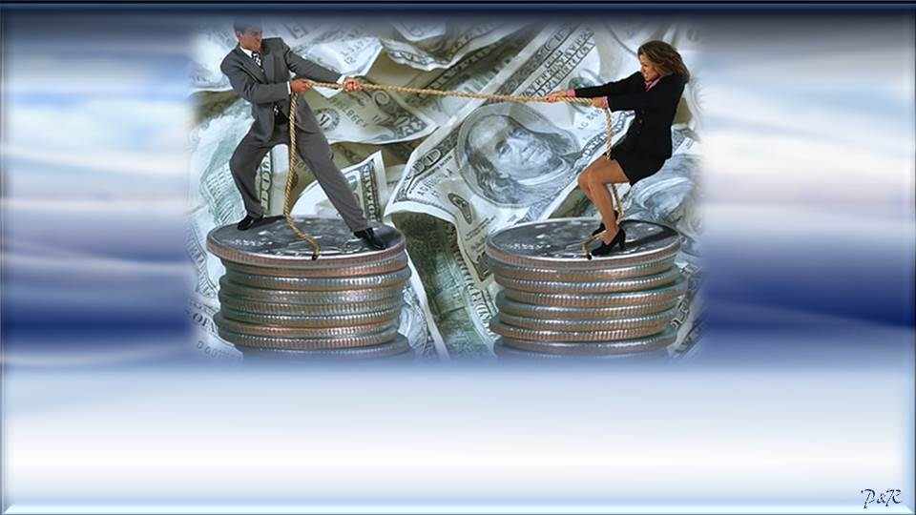
5- Luchará a muerte por un papel sin valor llamado dinero.
(Es tan cómico verlos pelear por ello).

Slide 11

6- Llenaremos su cabeza con información negativa, para que se mantenga atemorizado y paranoico (No es personal, entienda, pero no podemos permitir que sean felices. Se nos acabaría el pastel.

Slide 12

7- Consumirá todo lo que le ofrezcamos.

Slide 13
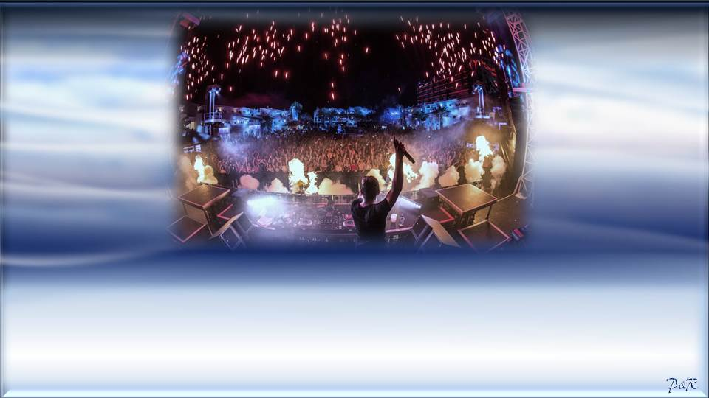
8- Bailará la canción de moda, cargada de mensajes subliminales que lo denigrarán y se reirán de usted, sin que lo note.

Slide 14

9- Impregnaremos su cerebro con pornografía y sensualidad, para que tenga una idea distorsionada de la sexualidad. (Hemos descubierto que la energía sexual es poderosísima y no podemos permitirle que sea consciente de ello).

Slide 15
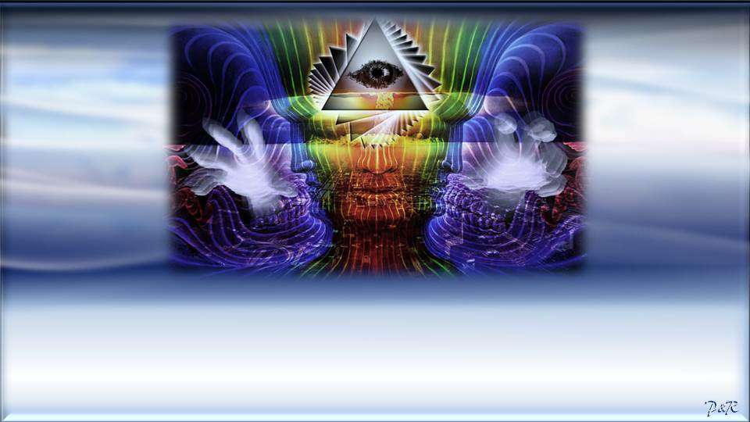
10- Desperdiciará su vida en cosas que cree valiosas solo porque nosotros se lo hemos dicho y no verá jamás las cosas que tienen un valor real.

Slide 16

11- Tendrá ídolos por todas partes. Los glorificara y se olvidará de usted mismo.

Slide 17

12- Cada 10 años tendrá una crisis económico-social en “su” país, que lo obligará a trabajar más horas por menos dinero. (Es divertido ver cómo se las arreglan para llegar a fin de mes por un juego que nosotros hemos inventado solo para nuestra diversión)

Slide 18

13- Creerá en nuestro sistema educativo, totalmente antinatural.

Slide 19

14- Creerá en nuestro sistema médico, totalmente antinatural.

Slide 20

15- Defenderá su patria, “su” pedazo de territorio, aun a pesar de que cuando viaje en avión vea que las fronteras no existen y que las hemos inventado. (No es personal, entienda, pero tenemos cierto "gusto" por verlos pelear)

Slide 21
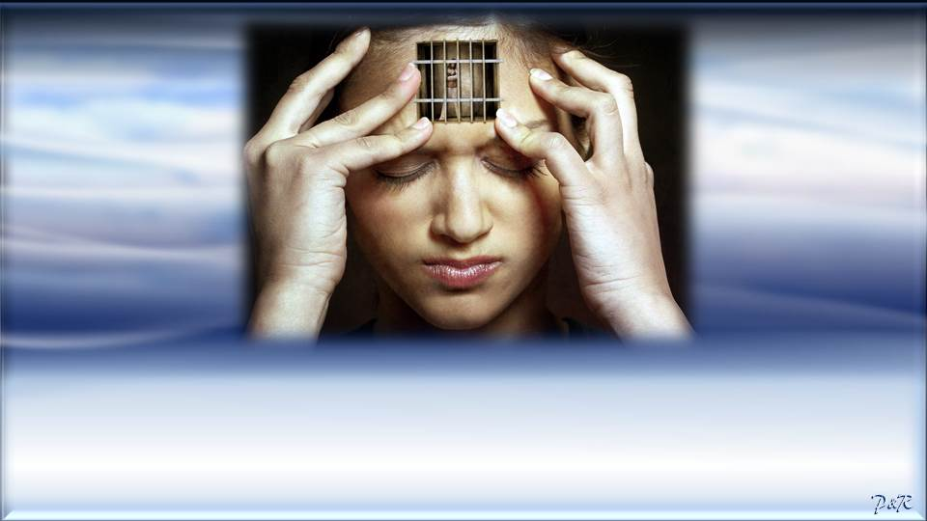
16- Creerá a muerte que usted es dueño de su vida. Nosotros le diremos subliminalmente cómo argumentar contra quienes tratan de decirle que es un esclavo.

Slide 22
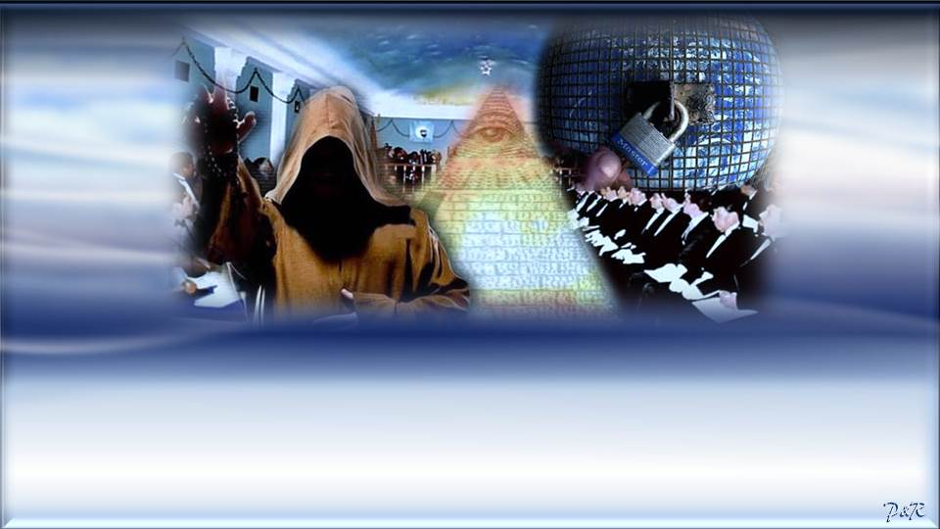
17- Creerá en la historia del mundo que yo le cuente y que será la que me convenga a mí, "El sistema". (No vamos a contarle que usted es nuestro juguete)

Slide 23

18- Le insertaremos ideales que usted sentirá como naturales y deseoso de cumplir cada cierto tiempo. Si usted no llega a esas metas, se deprimirá.

Slide 24
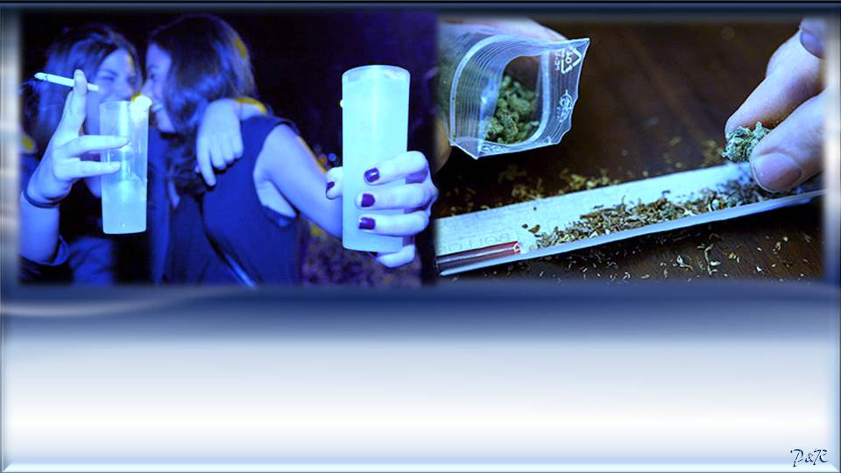
19- Creerá que es feliz con todo lo que le ofrecemos, porque le implantaremos una idea de felicidad absolutamente incoherente.

Slide 25

20- Se matará con su prójimo por las más ridículas interpretaciones del mundo y nunca, nunca, nunca, descubrirá quién soy yo, “El Sistema”. Si su intuición y espíritu comienzan a acercarlo a nuestro secreto, podremos ofrecerle unirse a nuestras filas, adornarlo con fortunas y si usted no pretende nada de esto, se “Suicidará”.
(Le repito, no es personal, pero….)

Slide 26

Bueno, en días sucesivos usted se olvidará de todo esto y volverá
a jugar mi juego.
Divertido, ¿verdad?

Slide 27
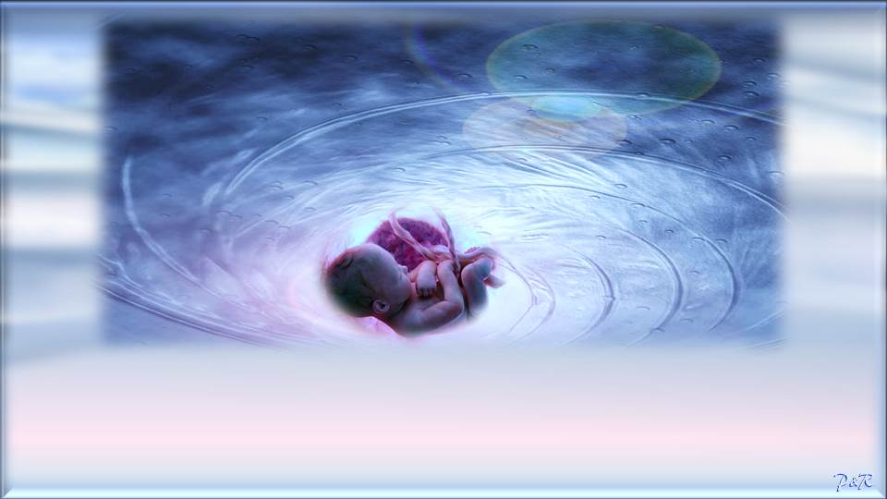
Ya lo espera el doctor al salir del "Túnel", su madre lo está por parir....usted comienza el juego con una hermosa y traumática cachetada en las nalgas.

Slide 28
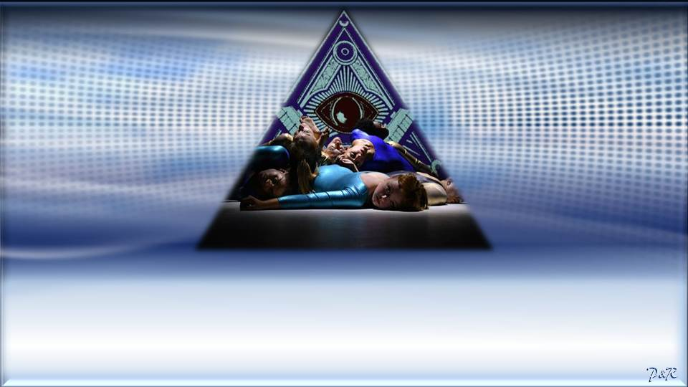
¡DESPIERTA!
¡DESPIERTA!
Ya naciste...
Es Hora de Despertar de esta hipnosis implantada...
ES HORA DE SER TÚ...

Slide 29




Slide 30









¿Te ha gustado?
Puedes ver más entrando
Aquí
Además puedes recibir powerpoints en tu correo electrónico suscribiéndote aquí:
Esta presentación powerpoint ha sido creada y compartida única y exclusivamente para mispps.com

